Slide 1


CHỦ ĐỀ : SIEMEN
TÊN BÀI : TẬP LỆNH SỐ HỌC
Người thực hiện : PLC TECH
NỘI DUNG TÌM HIỂU : .
Tìm hiểu tập lệnh phép toán.
Tìm hiểu tập lệnh so sánh .
Tìm hiểu về tập lệnh chuyển đổi dữ liệu .

Slide 2


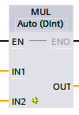
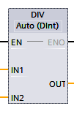
CHỦ ĐỀ : SIEMEN
TÊN BÀI : TẬP LỆNH SỐ HỌC
Người thực hiện : PLC TECH
Tìm hiểu tập lệnh phép toán .
NHÂN
CHIA
CỘNG
TRỪ

Slide 3
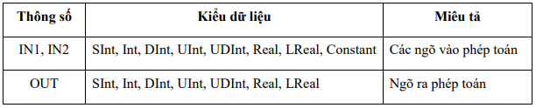
CHỦ ĐỀ : SIEMEN
TÊN BÀI : TẬP LỆNH SỐ HỌC
Người thực hiện : PLC TECH
Tìm hiểu tập lệnh phép toán .
Khi được cho phép (EN = 1), lệnh phép toán thực hiện hoạt động được định rõ trên các giá trị ngõ vào (IN1 và IN2) và lưu trữ kết quả trong địa chỉ nhớ được xác định bởi thông số ngõ ra (OUT). Sau một sự hoàn tất thành công phép toán, lệnh sẽ đặt ENO = 1.

Slide 4
CHỦ ĐỀ : SIEMEN
TÊN BÀI : TẬP LỆNH SỐ HỌC
Người thực hiện : PLC TECH
Tìm hiểu tập lệnh phép toán .

Slide 5
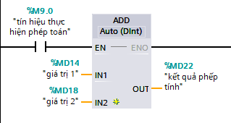
CHỦ ĐỀ : SIEMEN
TÊN BÀI : TẬP LỆNH SỐ HỌC
Người thực hiện : PLC TECH
Tìm hiểu tập lệnh phép toán .

Slide 6
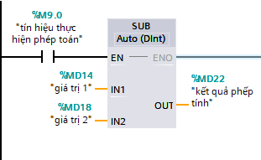
CHỦ ĐỀ : SIEMEN
TÊN BÀI : TẬP LỆNH SỐ HỌC
Người thực hiện : PLC TECH
Tìm hiểu tập lệnh phép toán .

Slide 7
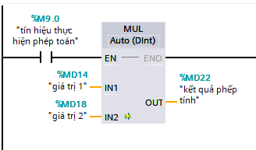
CHỦ ĐỀ : SIEMEN
TÊN BÀI : TẬP LỆNH SỐ HỌC
Người thực hiện : PLC TECH
Tìm hiểu tập lệnh phép toán .

Slide 8
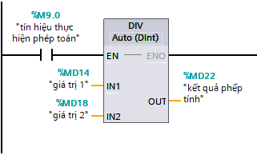
CHỦ ĐỀ : SIEMEN
TÊN BÀI : TẬP LỆNH SỐ HỌC
Người thực hiện : PLC TECH
Tìm hiểu tập lệnh phép toán .

Slide 9

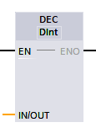
CHỦ ĐỀ : SIEMEN
TÊN BÀI : TẬP LỆNH SỐ HỌC
Người thực hiện : PLC TECH
Tìm hiểu tập lệnh phép toán .
Lệnh tăng
Lệnh giảm

Slide 10
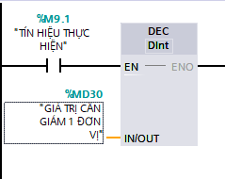
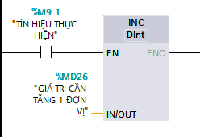

CHỦ ĐỀ : SIEMEN
TÊN BÀI : TẬP LỆNH SỐ HỌC
Người thực hiện : PLC TECH
Tìm hiểu tập lệnh phép toán .

Slide 11


CHỦ ĐỀ : SIEMEN
TÊN BÀI : TẬP LỆNH SỐ HỌC
Người thực hiện : PLC TECH
Tìm hiểu tập lệnh so sánh.
Lệnh so sánh nhỏ hơn
Lệnh so sánh lớn hơn

Slide 12
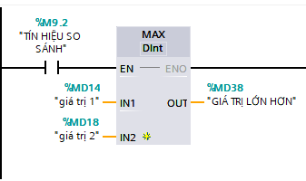
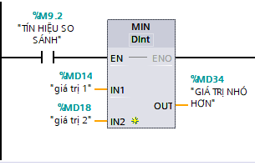
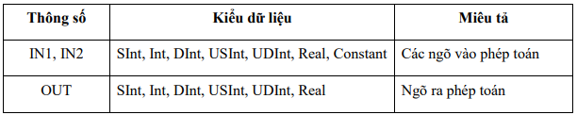
CHỦ ĐỀ : SIEMEN
TÊN BÀI : TẬP LỆNH SỐ HỌC
Người thực hiện : PLC TECH
Tìm hiểu tập lệnh so sánh.

Slide 13


CHỦ ĐỀ : SIEMEN
TÊN BÀI : TẬP LỆNH SỐ HỌC
Người thực hiện : PLC TECH
Tìm hiểu tập lệnh so sánh.
Giá trị nằm trong
Giá trị nằm ngoài

Slide 14
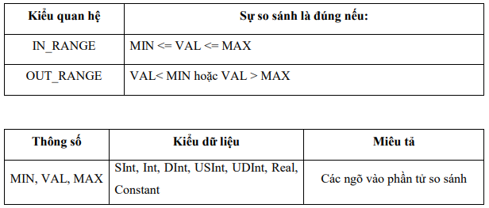
CHỦ ĐỀ : SIEMEN
TÊN BÀI : TẬP LỆNH SỐ HỌC
Người thực hiện : PLC TECH
Tìm hiểu tập lệnh so sánh.
Các thông số ngõ vào MIN, VAL và MAX phải có cùng kiểu dữ liệu.

Slide 15
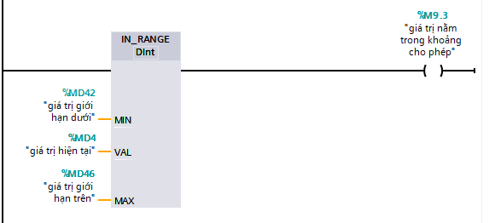
CHỦ ĐỀ : SIEMEN
TÊN BÀI : TẬP LỆNH SỐ HỌC
Người thực hiện : PLC TECH
Tìm hiểu tập lệnh so sánh .

Slide 16
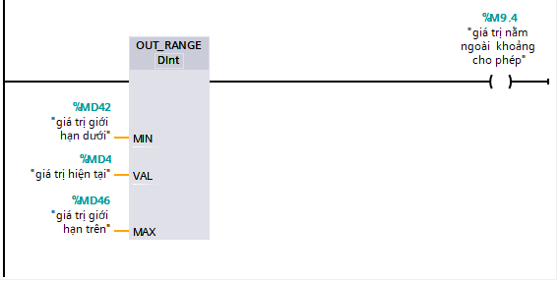
CHỦ ĐỀ : SIEMEN
TÊN BÀI : TẬP LỆNH SỐ HỌC
Người thực hiện : PLC TECH
Tìm hiểu tập lệnh so sánh .

Slide 17

CHỦ ĐỀ : SIEMEN
TÊN BÀI : TẬP LỆNH SỐ HỌC
Người thực hiện : PLC TECH
Tìm hiểu tập lệnh chuyển đổi dữ liệu .
Ta sử dụng các lệnh di chuyển để sao chép các phần tử dữ liệu đến một địa chỉ nhớ mới và chuyển đổi từ một kiểu dữ liệu này sang kiểu khác. Dữ liệu nguồn không bị thay đổi trong quá trình di chuyển.
MOVE: sao chép một phần tử dữ liệu được lưu trữ tại một địa chỉ xác định đến một địa chỉ mới.

Slide 18
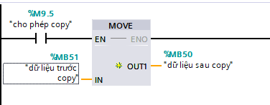
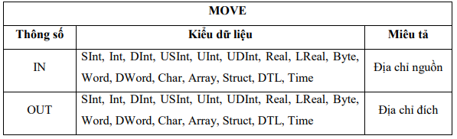
CHỦ ĐỀ : SIEMEN
TÊN BÀI : TẬP LỆNH SỐ HỌC
Người thực hiện : PLC TECH
Tìm hiểu tập lệnh chuyển đổi dữ liệu .

Slide 19
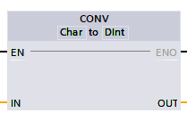
CHỦ ĐỀ : SIEMEN
TÊN BÀI : TẬP LỆNH SỐ HỌC
Người thực hiện : PLC TECH
Tìm hiểu tập lệnh chuyển đổi dữ liệu .
Ta sử dụng lệnh CONVERT để chuyển đổi một phần tử dữ liệu từ một kiểu dữ liệu này sang một kiểu dữ liệu khác. Ta nhấp vào phía dưới tên hộp và chọn các kiểu dữ liệu IN và OUT từ danh sách thả xuống.

Slide 20
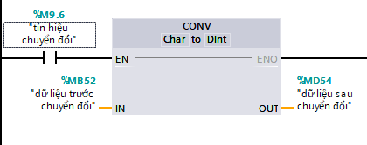
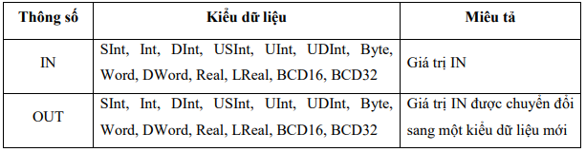
CHỦ ĐỀ : SIEMEN
TÊN BÀI : TẬP LỆNH SỐ HỌC
Người thực hiện : PLC TECH
Tìm hiểu tập lệnh chuyển đổi dữ liệu .

Slide 21
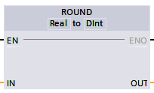
CHỦ ĐỀ : SIEMEN
TÊN BÀI : TẬP LỆNH SỐ HỌC
Người thực hiện : PLC TECH
Tìm hiểu tập lệnh chuyển đổi dữ liệu .
Lệnh ROUND chuyển đổi một số thực thành một số nguyên. Phần phân số của số thực được làm tròn đến giá trị số nguyên gần nhất (IEEE – làm tròn đến gần nhất). Nếu số thực nằm chính xác ở giữa vùng giữa 2 số nguyên thì số thực này được làm tròn đến số nguyên chẵn. Ví dụ: ROUND(10,5) = 10 và ROUND(11,5) = 12.

Slide 22
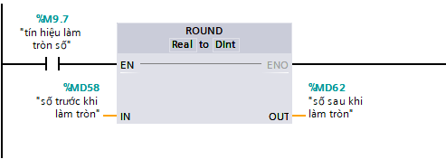
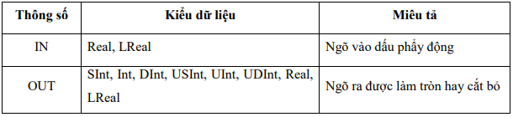
CHỦ ĐỀ : SIEMEN
TÊN BÀI : TẬP LỆNH SỐ HỌC
Người thực hiện : PLC TECH
Tìm hiểu tập lệnh chuyển đổi dữ liệu .

Slide 23
CHỦ ĐỀ : SIEMEN
TÊN BÀI : TẬP LỆNH SỐ HỌC
Người thực hiện : PLC TECH
BTTH:
- Tính kết quả phép toán trên =13 . 17 – 256 : 16 + 14 : 7 – 1.
- Thao tác Move dữ liệu dạng Mảng .

